Slide 1
Να διδαχθούν οι υποενότητες:
«Σύνδεση αντιστατών»
«Σύνδεση δύο αντιστατών σε σειρά»
«Παράλληλη σύνδεση αντιστατών»
Σημ.: Να δοθεί έμφαση στην έννοια της ισοδύναμης αντίστασης και να υποβαθμιστεί η διαδικασία απόδειξης
Προτείνεται η εντατική χρήση των εργαστηριακών δραστηριοτήτων και όπου δεν είναι εφικτό να γίνει αναζήτηση σε γνωστά links.
Εικονικά εργαστήρια, προσομοιώσεις
Να μην διδαχθούν ερωτήσεις ή ασκήσεις που περιλαμβάνουν σύνθετα ηλεκτρικά κυκλώματα, όπως η 10 (πάνω από δύο αντιστάτες).
Προτείνεται η μελέτη της συνδεσμολογίας αντιστατών να πραγματοποιηθεί μέσω των πειραματικών δραστηριοτήτων.

Slide 2
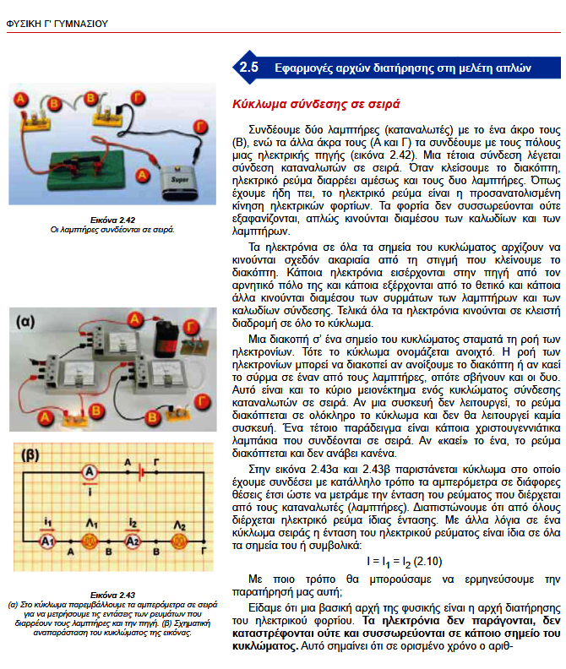
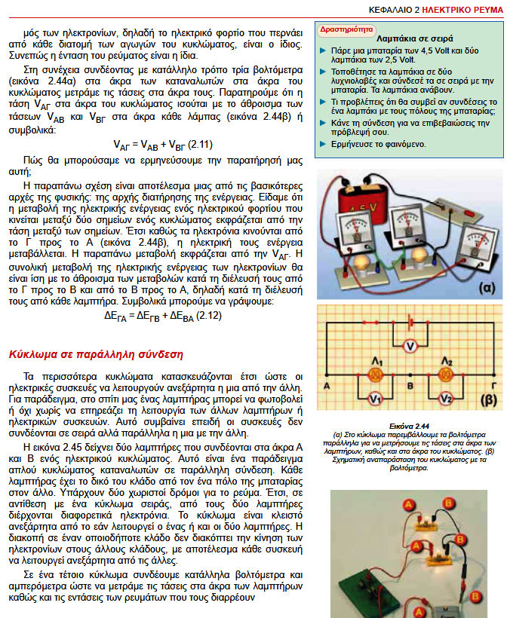

Slide 3
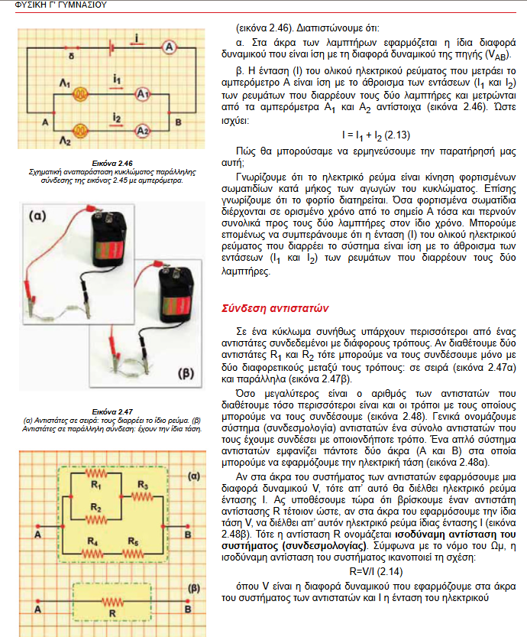
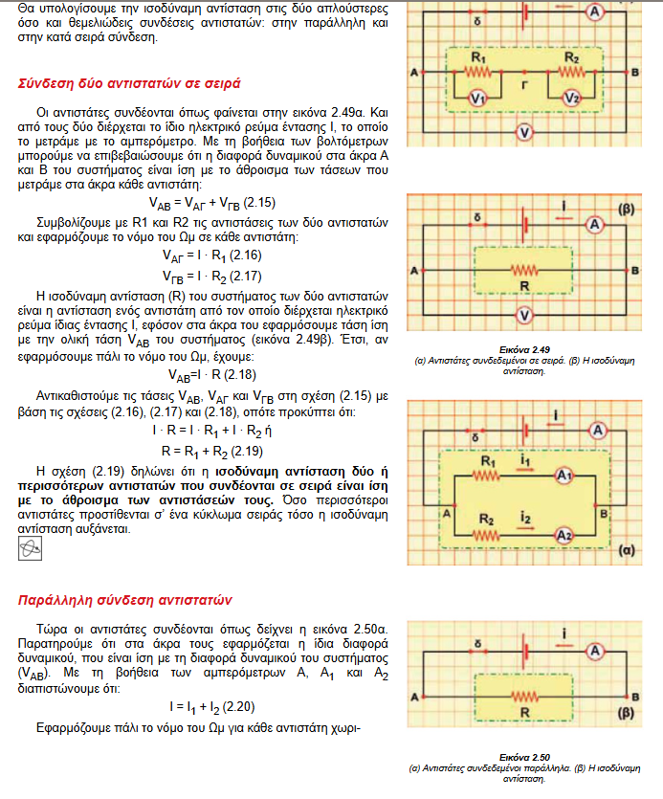

Slide 4
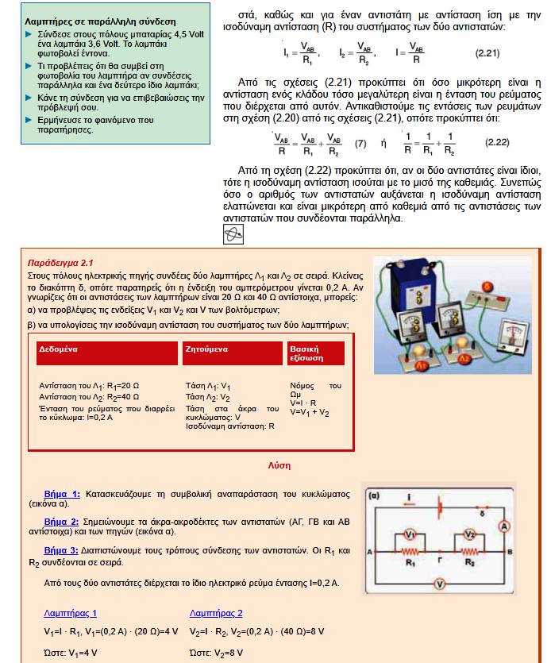

Slide 5
Να είστε σε θέση να:
Σχεδιάζετε τη συμβολική αναπαράσταση και να υλοποιείτε στο εργαστήριο τους διαφορετικούς τρόπους σύνδεσης δύο αντιστατών σε ένα ηλεκτρικό κύκλωμα.
Επισημαίνετε ποια είναι η «κατάλληλη» συνδεσμολογία για οικιακές συσκευές.
Υπολογίζετε την ισοδύναμη αντίσταση δύο αντιστατών και την ένταση του ρεύματος σε σημεία του κυκλώματος.
Αναγνωρίζετε την ισχύ της αρχής διατήρησης του ηλεκτρικού φορτίου στα σημεία ενός κυκλώματος.

Slide 6
Να είστε σε θέση να:
Σχεδιάζετε τη συμβολική αναπαράσταση και να υλοποιείτε στο εργαστήριο τους διαφορετικούς τρόπους σύνδεσης δύο αντιστατών σε ένα ηλεκτρικό κύκλωμα.
Επισημαίνετε ποια είναι η «κατάλληλη» συνδεσμολογία για οικιακές συσκευές.
Υπολογίζετε την ισοδύναμη αντίσταση δύο αντιστατών και την ένταση του ρεύματος σε σημεία του κυκλώματος.
Αναγνωρίζετε την ισχύ της αρχής διατήρησης του ηλεκτρικού φορτίου στα σημεία ενός κυκλώματος.
Σύνδεση με την καθημερινή ζωή
Ερωτήματα/σχεδίαση πειράματος
Εργαστήριο
Εικονικό εργαστήριο
Συμπεράσματα
Επέκταση/ασκήσεις/εφαρμογή

